Slide 1
엔터티와 인코딩

Slide 2


엔터티
HTTP 요청
Client
HTTP 응답
Server
GET /hi-there.txt HTTP/1.0
User-agent: Mozilla/4.75
Host: www.joes-hardware.com
Accept: text/*
Accept-Language: en, fr
HTTP/1.0 200 OK
Server: Netscape-Enterprise/3.6
Date: Sun, 17 Sep 2000 00:01:05 GMT
Content-type: text/plain
Content-length: 18
Hi! I’m a message!

Slide 3
엔터티 헤더
Content-Type
Content-Length
Content-Language
Content-Encoding
Content-Location
Content-Range
Content-MD5
Last-Modified
Expires
Allow

Slide 4
Content-Length 특징
메시지가 잘리지 않도록 사용된다. -> 지속 커넥션에서 필수
Content-Length 헤더가 없으면 캐시하지 않는다.
Content-Length 값이 옳은 값인지 확인한다.
인코딩 시 인코딩된 본문의 길이로 재정의한다.

Slide 5
Content-Length 규칙
HEAD 응답과 같이 본문이 없을 땐 무시한다.
Transfer-Encoding 헤더가 있다면 사용법이 바뀐다.
Transfer-Encoding와 공존할 경우 Content-Length는 무시한다.
Multipart/byteranges 타입 메시지라면 각자 크기를 따로 정의한다.
위에 해당되지 않는다면 커넥션이 닫힐 때 끝난다.

Slide 6
MIME type
Text/html
Text/plain
Image/gif
Image/jpeg
Audio/x-wav
Model/vml
Application/vnd.ms-powerpoint
Multipart/byteranges
Message/http

Slide 7
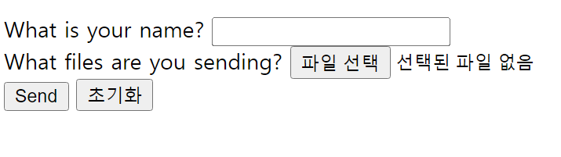
Multipart form
Content-type: multipart/form-data; boundary=AaB03x
--AaB03x
Content-Disposition: form-data; name=“submit-name”
Sally
--AaB03x
Content-Disposition: form-data; name=“files”
Content-type: multipart/mixed; boundary=BbC04y
--BbC04y
Content-Disposition: file; filename=“essayfile.txt”
Content-Type: text/plain
…contents of essayfile.txt…
--BbC04y
Content-Disposition: file; filename=“imagefile.gif”
Content-Type: image/gif
Content-Transfer-Encoding: binary
…contents of imagefile.gif…
--BbC04y—
--AaB03x--

Slide 8
Multipart Response
HTTP/1.0 206 Partial content
…
Content-Type: multipart/x-byteranges; boundary=--[abcdefgh]--
--[abcdefgh]--
Content-Type: text/plain
Content-Range: bytes 0-174/1441
…content…
--[abcdefgh]--
Content-Type: text/plain
Content-Range: bytes 552-761/1441
…content…
--[abcdefgh]--

Slide 9
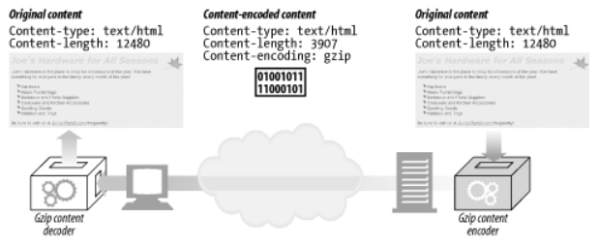
콘텐츠 인코딩
Gzip
Compress
Deflate
identity

Slide 10
콘텐츠 인코딩 헤더
GET /index.html HTTP/1.1
Accept-encoding: gzip
[…]
Client
Server
HTTP/1.1 200 OK
Content-type: text/html
Content-encoding: gzip
[…]

Slide 11
콘텐츠 인코딩 vs 전송 인코딩
HTTP/1.1 200 OK
Content-type: text/html
Content-encoding: gzip
…
[encoded message]
HTTP/1.1 200 OK
Transfer-encoding: chunked
[나머지 싹 다 encoded]

Slide 12
전송 인코딩 헤더
GET /index.html HTTP/1.1
TE: trailers, chunked
[…]
Client
Server
HTTP/1.1 200 OK
Transfer-Encoding: chunked
[…]

Slide 13
전송 인코딩 – 청크 인코딩
메시지를 일정 크기의 여러 청크로 쪼갠다.
HTTP/1.1 200 OK
Content-type: text/plain
Transfer-encoding: chunked
Trailer: Content-MD5
<CR><LF>
84<CR><LF>
They are endowed by…<CR><LF>
27<CR><LF>
We hold these truths to be …<CR><LF>
0<CR><LF>
Content-MD5:
gjqei6534sxcf<CR><LF>

Slide 14
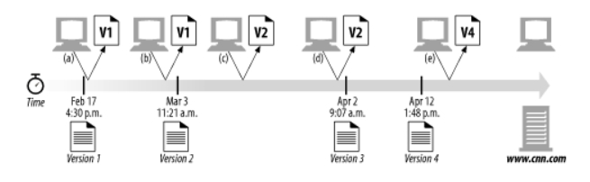
인스턴스 조작(Instance Manipulation)
신선도 검사(x)
범위 요청
델타 인코딩

Slide 15
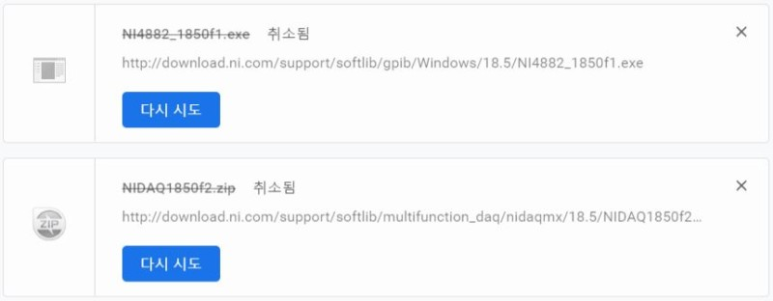
범위 요청
GET /bigfile.html HTTP/1.1
Range: bytes=20224-
…
HTTP/1.1 200 OK
Content-Range: bytes=20224-
Accept-ranges: bytes
…

Slide 16
델타 인코딩
GET /index.html HTTP/1.1
Date: Mon, 01 Feb 2001 12:00:00 GMT
HTTP/1.1 200 OK
Content-type: text/html
Expires: Mon, 01 Feb 2001 12:03:00 GMT
Etag: abcdefg
Client
Server
GET /index.html HTTP/1.1
If-None-Match: abcdefg
A-IM: diffe
Date: Tue, 02 Feb 2001 03:03:00 GMT
HTTP/1.1 226 IM Used
IM: diffe
Delta-base: abcdefg
Etag: 0123456

Slide 17
델타 인코딩
Vcdiff
Diffe
Gdiff
Gzip
Deflate
Range
Identit
모든 사본을 갖고 있어야 한다. (전송량 감소 <-> 디스크 공간)

